Slide 1
Rezultati ankete za roditelje
NASTAVA NA DALJINU
5.-8.razred

Slide 2
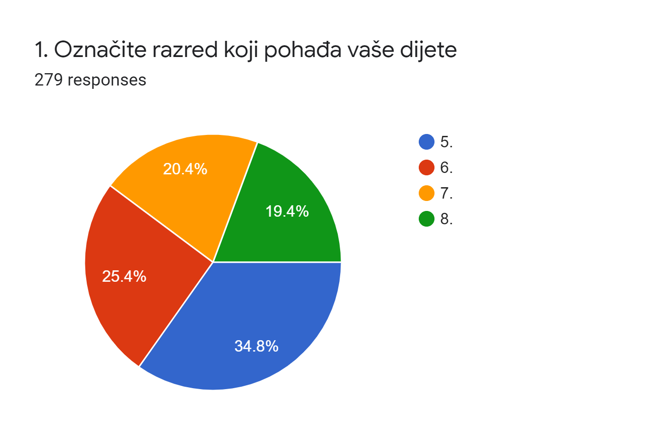

Slide 3
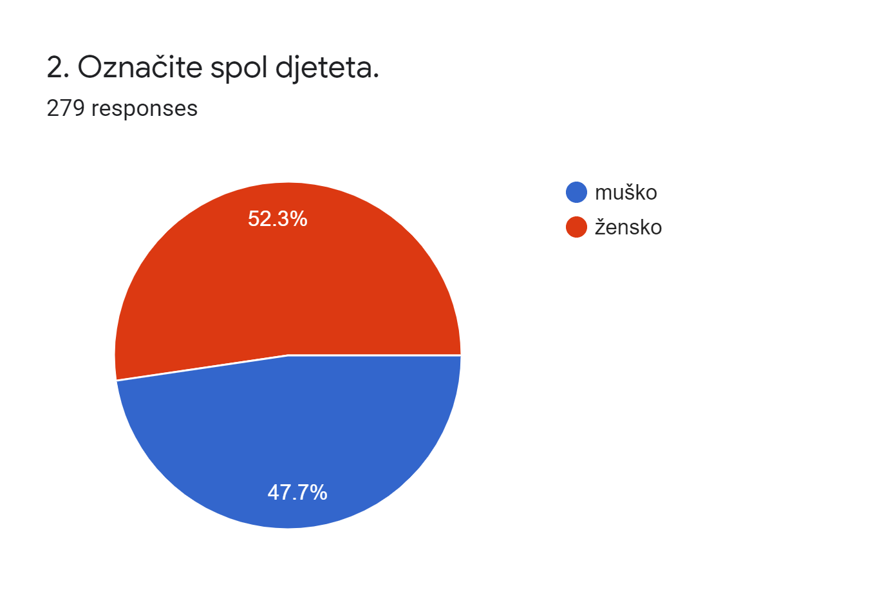

Slide 4
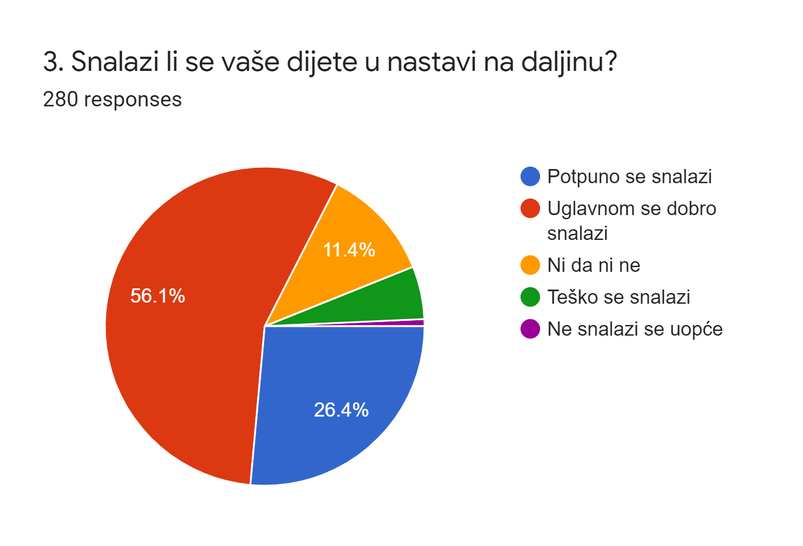

Slide 5
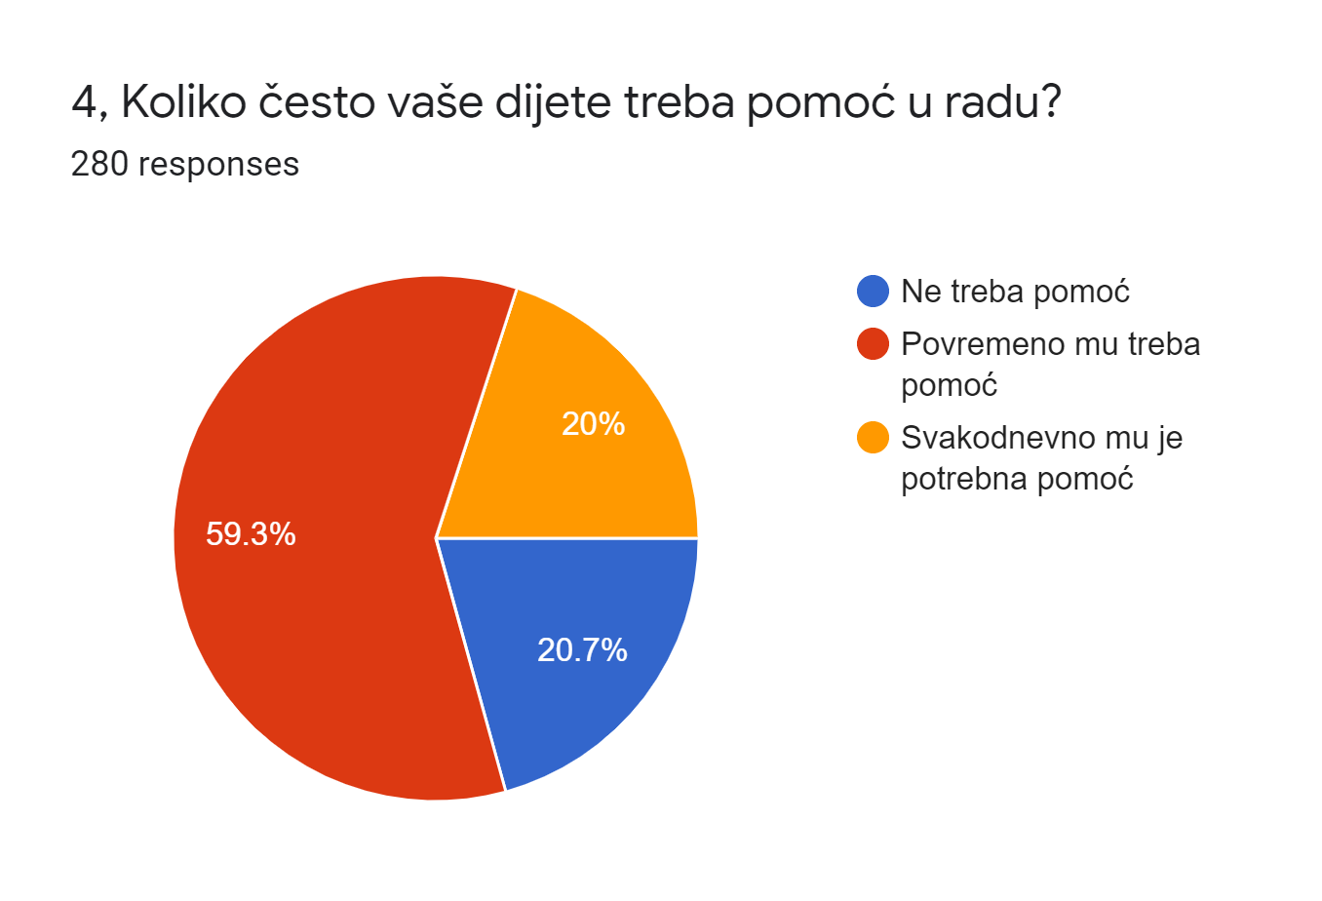

Slide 6
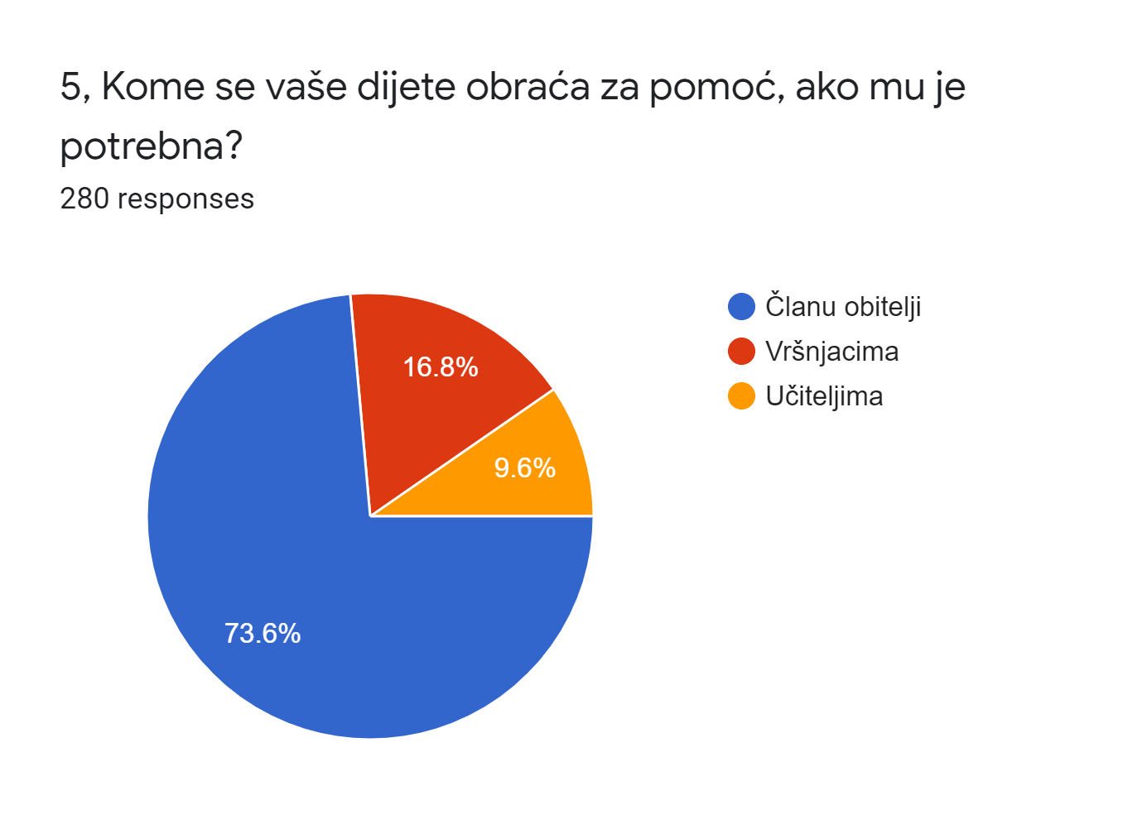

Slide 7
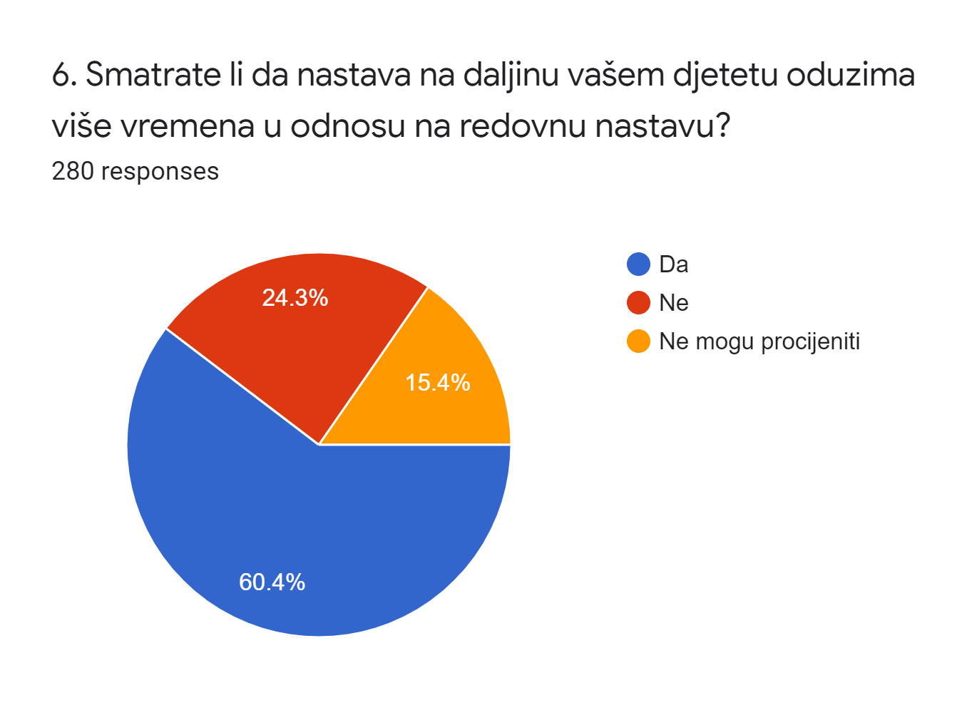

Slide 8
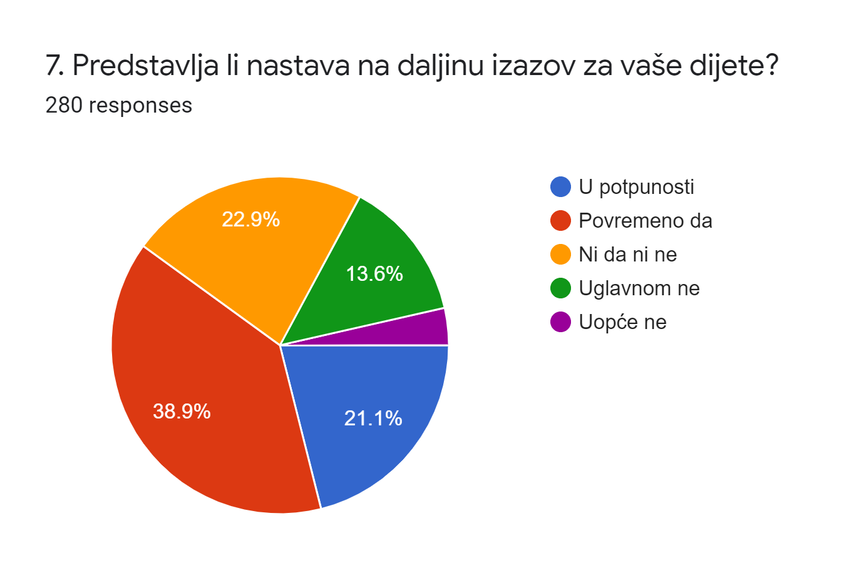

Slide 9
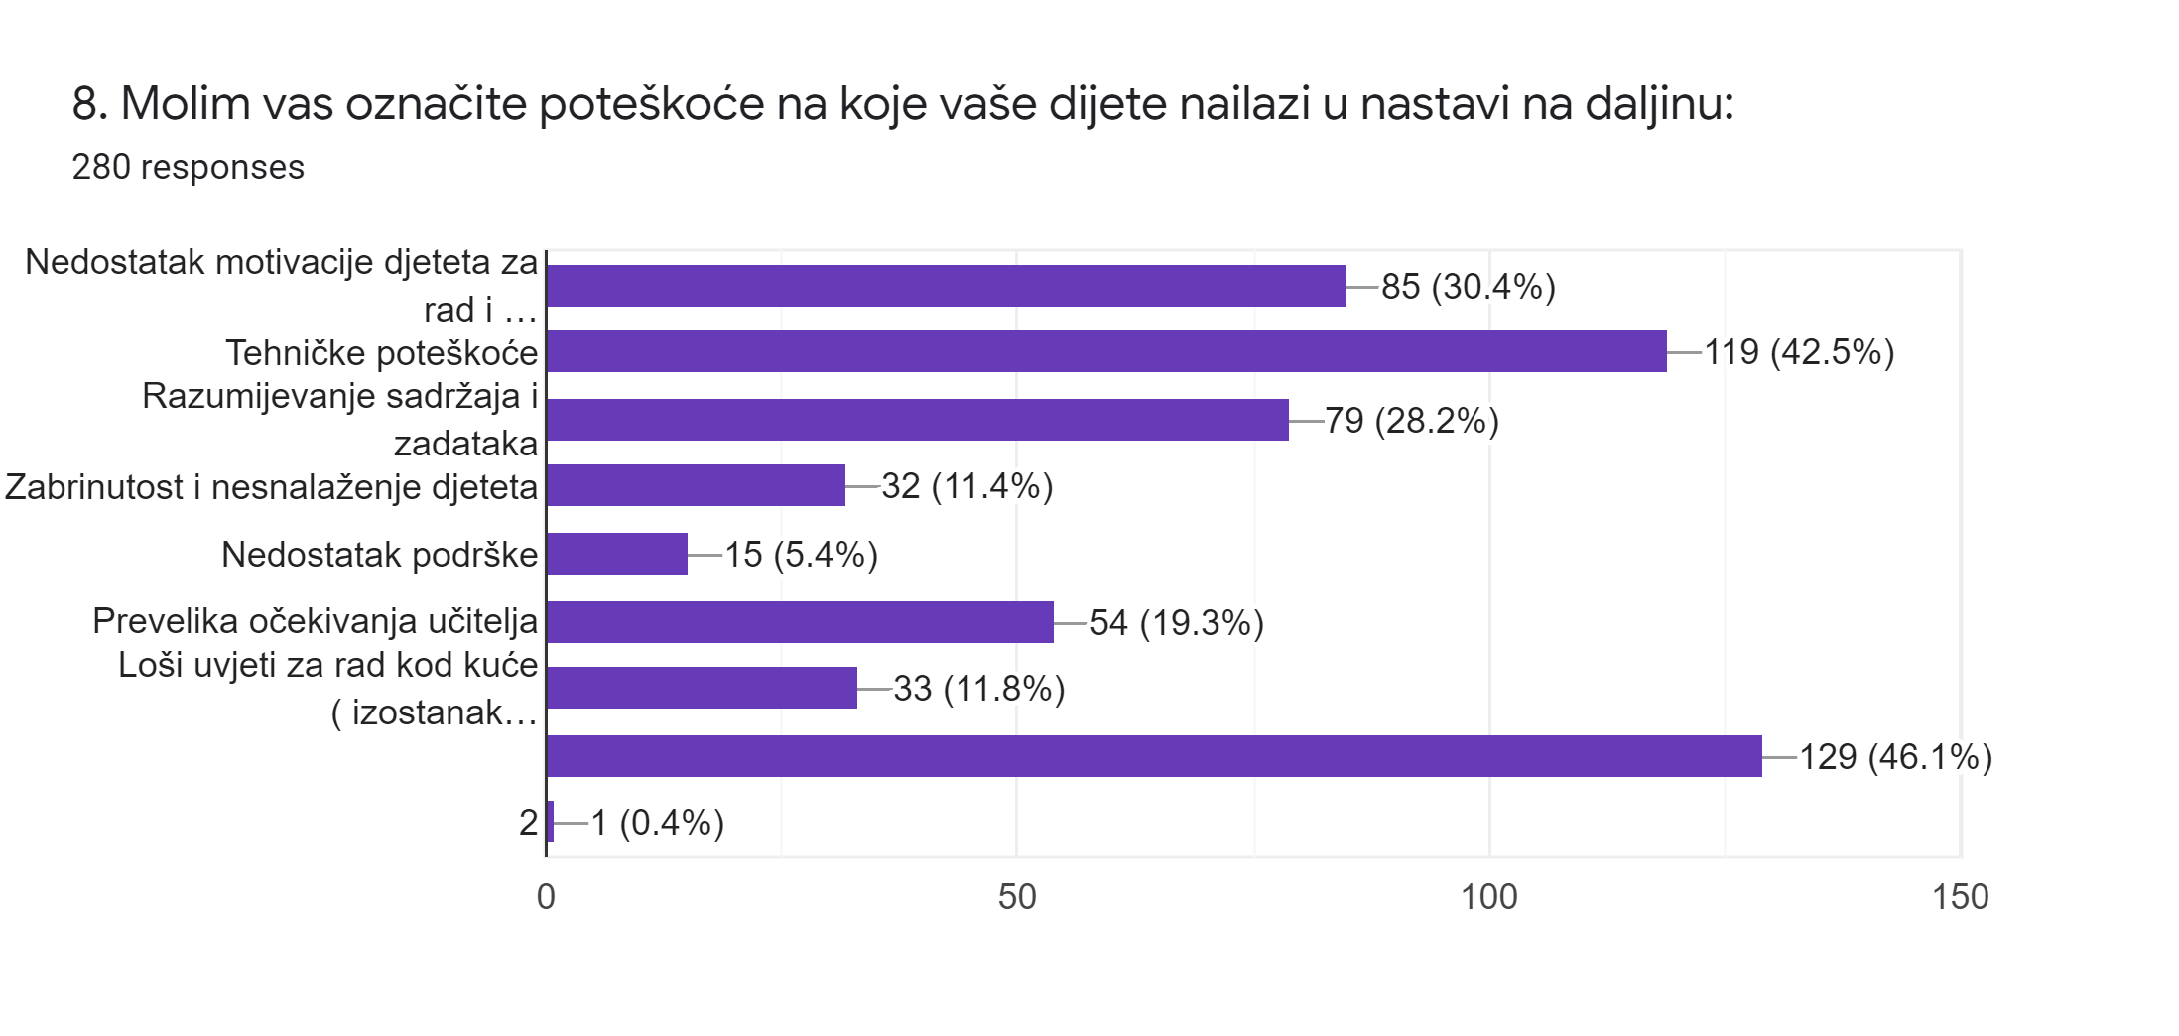

Slide 10
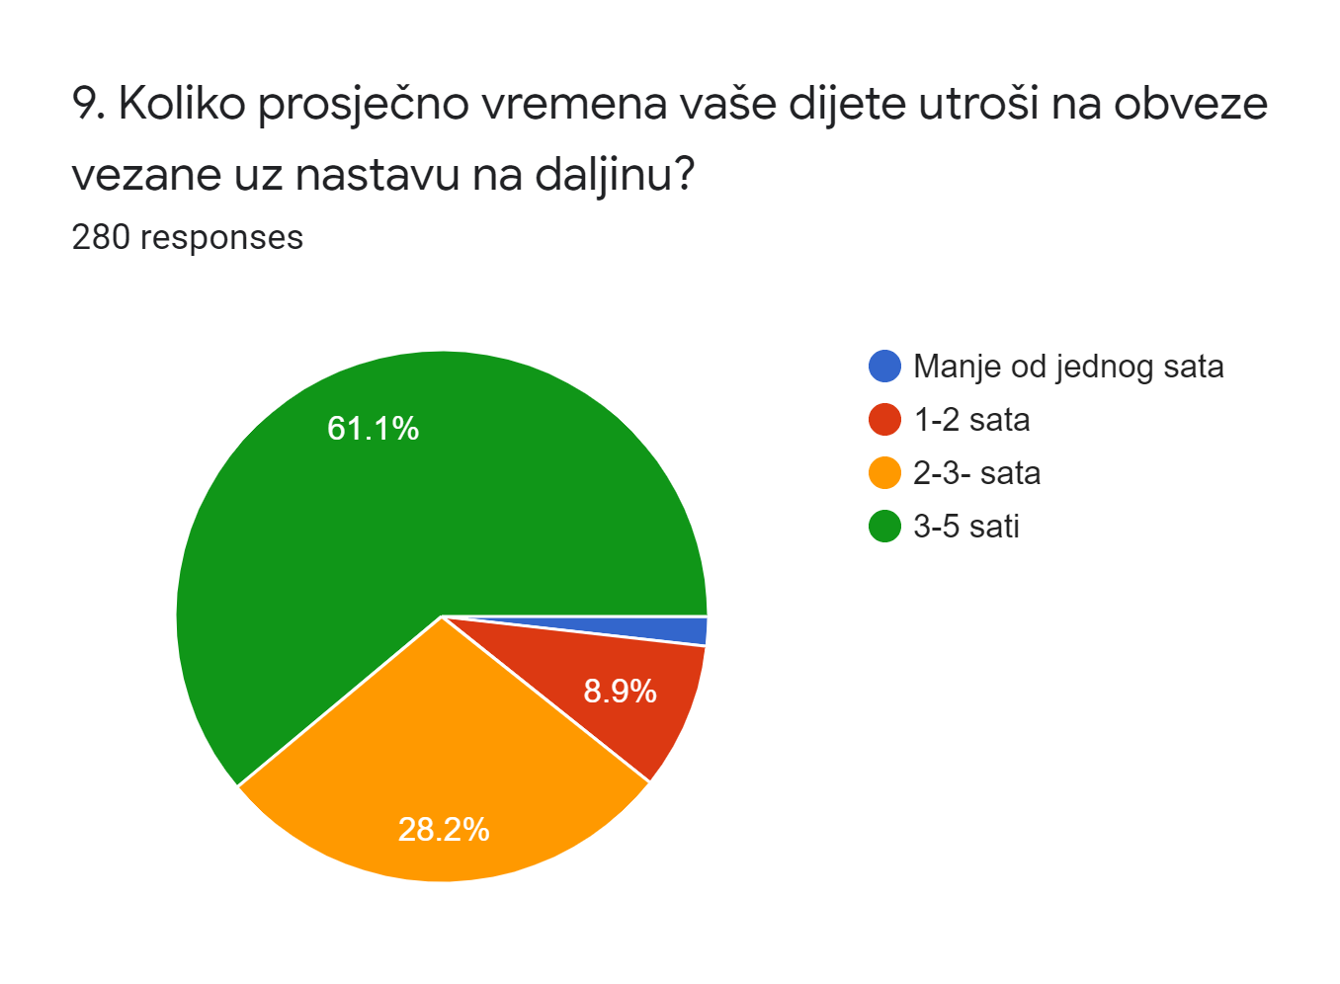

Slide 11
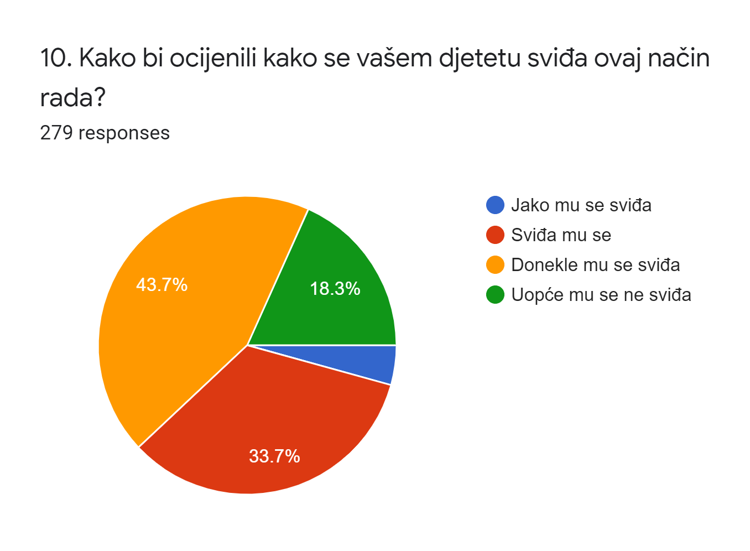

Slide 12
11. Imate li kakve prijedloge ili mišljenja koja biste voljeli podijeliti s nama?
Roditelj objašnjava lekcije
Većinu vremena provode ispred ekrana
Nedovoljna informatička znanja
Previše sadržaja, zadataka
Nepravovremene povratne informacije
Dodati zvukovna objašnjenja prezentacijama i češće koristiti videopoziv
Uče nove vještine
Bolja organizacija
Samostalniji
Implementirati u redovnu nastavu
Kvizovi

